Slide 1


Tento materiál byl vytvořen v rámci projektu Operačního programu Vzdělávání pro konkurenceschopnost.
SADA č. XIII
Identifikátor: VY_32_INOVACE_SADA XIII_SEk, DUM č.16
Vzdělávací oblast: Svět práce
Vzdělávací obor: Ekonomický seminář
Název: Evropské unie – činnost a úspěchy
Autor: Ing. Petra Andrlová
Stručná anotace: Téma zaměřené na kapitolu Evropská unie EU
Metodické zhodnocení: Aktivita určená pro žáky devátých ročníků v rámci semináře Základy ekonomie, forma prezentace – práce, trh, pohyb, studium, životní prostředí, bezpečnost, boj za mír, úkol s řešením, pilotáž dne 19.4.2012 v 9. ročníku
Projekt MŠMT ČR | EU PENÍZE ŠKOLÁM
Číslo projektu | CZ.1.07/1.4.00/21.2146
Název projektu školy | Inovace ve vzdělávání na naší škole ZŠ Studánka
Šablona III/2 | Inovace a zkvalitnění výuky prostřednictvím ICT

Slide 2


EU – činnost a úspěchy
Pracovní místa a růst
problémy: demografie, globalizace, změna klimatu
společná strategie: podpora výzkumu a inovací, dynamika podnikatelského prostředí, investice do lidí, ekologie v hospodářství

Slide 3

EU – činnost a úspěchy
Jednotný trh a svoboda volby
úspěchy: snížení cen výrobků a služeb, přístup na internet, pokles cen telefonních hovorů, nová pracovní místa
volný pohyb: zboží, služby, lidé, kapitál

Slide 4

EU – činnost a úspěchy
Svoboda pohybu
„Schengen“: zrušení policejních a celních kontrol na většině hranic mezi členskými státy EU, posílení kontrol na vnějších hranicích EU, volný nákup a dovoz zboží ze všech členských zemí

Slide 5

EU – činnost a úspěchy
Studium v zahraničí
podpora z programů EU: školní vzdělávání Comenius, vysokoškolské vzdělávání Erasmus, odborné vzdělávání Leonardo da Vinci, dobrovolná práce a neformální vzdělávání Mládež v akci

Slide 6
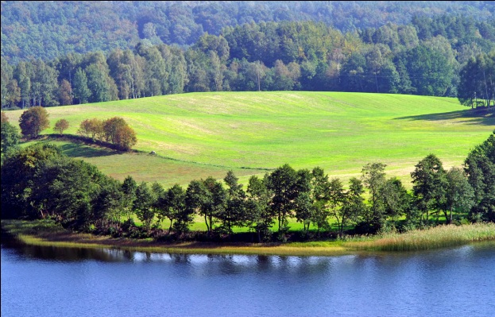
EU – činnost a úspěchy
Životní prostředí a zdravější život
společné úsilí: méně kyselých dešťů, bezolovnatý benzín, sběr elektroodpadu, přísná pravidla v bezpečnosti potravin, ekologicky a kvalitně zaměřené zemědělství, účinnější varování na cigaretách, registrace a kontrola chemických látek, čistší voda na koupalištích

Slide 7

EU – činnost a úspěchy
Svoboda, bezpečnost a spravedlnost v EU
společné úsilí: Charta základních práv, společný boj proti terorismu, mezinárodní spolupráce policejních a soudních útvarů, spolupráce v oblasti občanského práva

Slide 8
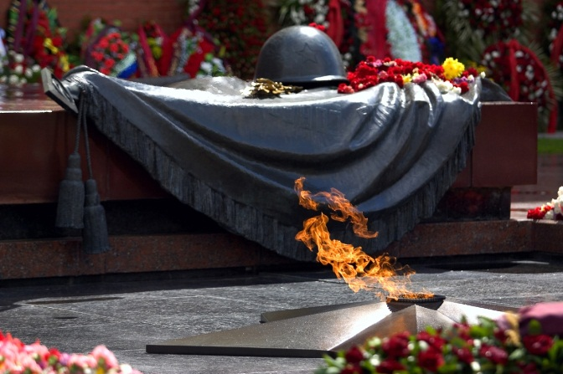
EU – činnost a úspěchy
Boj za mír a prosperitu
společné úsilí: pravidla světového obchodu, společná zahraniční a bezpečnostní politika, rozvojová a humanitární pomoc, mírové operace a znovubudování společností v zemích zničených válkami

Slide 9
Česká republika v EU www.euroskop.cz
Kvíz – zakroužkujte správnou odpověď.
Kdy se stala ČR novým členem EU?
1. června 2004
1. května 2004
1. května 2003
Jak se jmenuje eurokomisař za ČR?
Štefan Füle
David Zelinger
Petr Bližkovský

Slide 10
Česká republika v EU www.euroskop.cz
Jaký je název linky, kde se můžeme dozvědět odpovědi na otázky v souvislosti se členstvím ČR v EU?
Linka EU
Euromobil
Eurofon
Jaká je náplň Eurocentra Pardubice?
poskytuje bezplatné přednášky pro žáky a studenty
poskytuje bezplatné přednášky pro žáky a studenty, poskytuje informace o EU přímo na místě, telefonicky nebo e-mailem a poskytuje informační materiály
poskytuje bezplatné přednášky pro žáky a studenty a poskytuje informace o EU přímo na místě, telefonicky nebo e-mailem
V pořadí kolikátým členským státem se ČR při svém vstupu?
24
25
23

Slide 11
Česká republika v EU řešení
Kvíz – zakroužkujte správnou odpověď.
Kdy se stala ČR novým členem EU?
1. června 2004
1. května 2004
1. května 2003
Jak se jmenuje eurokomisař za ČR?
Štefan Füle
David Zelinger
Petr Bližkovský

Slide 12
Česká republika v EU řešení
Jaký je název linky, kde se můžeme dozvědět odpovědi na otázky v souvislosti se členstvím ČR v EU?
Linka EU
Euromobil
Eurofon
Jaká je náplň Eurocentra Pardubice?
poskytuje bezplatné přednášky pro žáky a studenty
poskytuje bezplatné přednášky pro žáky a studenty, poskytuje informace o EU přímo na místě, telefonicky nebo e-mailem a poskytuje informační materiály
poskytuje bezplatné přednášky pro žáky a studenty a poskytuje informace o EU přímo na místě, telefonicky nebo e-mailem
V pořadí kolikátým členským státem se ČR při svém vstupu?
24
25
23

Slide 13
Citace
[18.4.2012] Internetový zdroj Wikipedie
http://cs.wikipedia.org/wiki/Evropsk%C3%A1_unie
[18.4.2012] Internetový zdroj www.euroskop.cz
[18.4.2012] Internetový zdroj www.evropska-unie.cz
[18.4.2012] Internetový zdroj www.euroaktiv.cz
[18.4.2012] Obr. Evropská vlajka http://cs.wikipedia.org/wiki/Soubor:Flag_of_Europe.svg
[18.4.2012] Ostatní obr. – Klipart Microsoft

